Slide 1
Презентація
На тему: «Колообіг основних речовин у природі»
Учениці 11 – А класу
Зарудної Оксани

Slide 2
Зміст:
Кругообіг речовин;
Вуглець в природі;
Кругообіг вуглецю в природі;
Процеси у кругообігу вуглецю;
Азот в природі;
Кругообіг азоту;
Кисень у природі;
Кругообіг кисню;
Антропогенний вплив на навколишнє середовище.

Slide 3
Кругообіг речовин Кругообіг речовин - це повторювані процеси перетворення й переміщення речовин у природі , що мають більш -менш циклічний характер. Особливо важливу роль для життя на Землі грають кругообіги вуглецю і кисню.

Slide 4
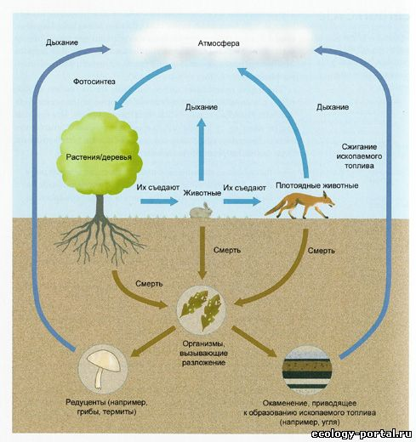
Кругообіг вуглецю. Самий інтенсивний біогеохімічний цикл - кругообіг вуглецю. Уприроді вуглець існує в двох основних формах - в карбонатах (вапняках) та вуглекислому газі. Вміст останнього в 50 разів більше, ніж в атмосфері. Вуглець бере участь в утворенні вуглеводів, жирів, білків і нуклеїнових кислот.
Основна маса акумульована в карбонатах на дні океану,у кристалічних породах кам'яному вугіллі та нафті ібере участь в великому циклі кругообігу. Основна ланка великого кругообігу вуглецю - взаємозв'язок процесівфотосинтезу і аеробного дихання. У малому циклі кругообігу бере участь вуглець, що міститься в рослинних тканинах та тканинах тварин.

Slide 5
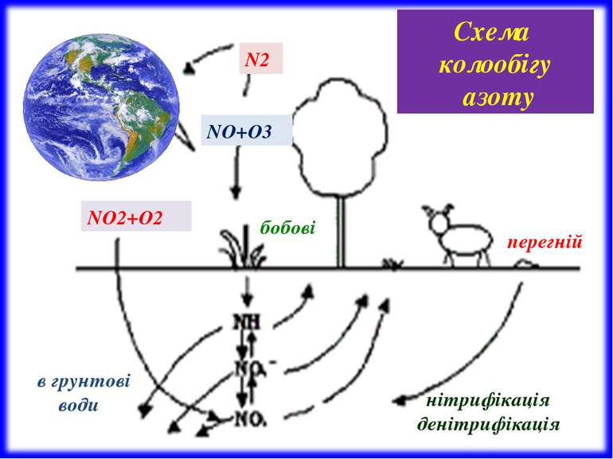
Азот в природі
Азот - одне з найпоширеніших речовин у біосфері, вузької оболонці Землі, де підтримується життя. Так, майже 80% повітря, яким ми дихаємо, складається з цього елемента. Зв'язок між атомами азоту і іншими атомами досить слабка, що дозволяє живим організмам засвоювати атоми азоту. Тому зв'язування азоту - надзвичайно важлива частина життєвих процесів на нашій планеті.

Slide 6
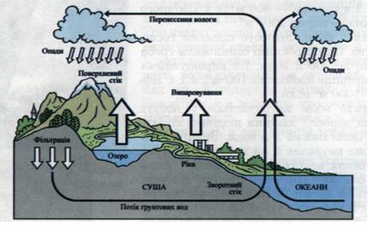
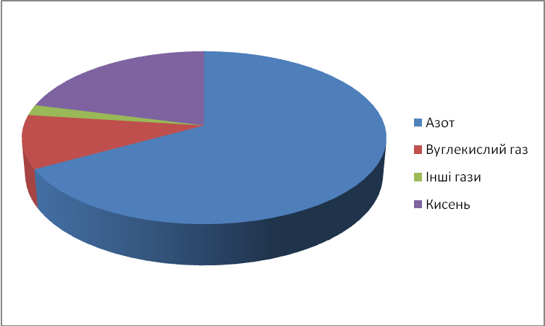
Кисень у природі
Кисень - найпоширеніший на Землі елемент, на його частку припадає близько 47,4% маси твердої земної кори. Морські та прісні води містять величезна кількість зв'язаного кисню - 88,8% (по масі), в атмосфері зміст вільного кисню складає 20,95% (за об'ємом) в повітрі масова частка кисню становить 23,12%. Елемент кисень входить до складу більш 1500 з'єднань земної кори.

Slide 7
Антропогенний вплив на природу - в буквальному перекладі "породжений людиною" вплив на біосферу.
Антропогенними називають ті фактори, які своїм походженням зобов'язані будь-якій діяльності людини. Цим вони принципово відрізняються від факторів природних, які виникли ще до появи людини, але існують і діють досі. Вплив людини як екологічного фактора надзвичайно сильний та різнобічний. Жодна екосистема на планеті не уникнула цього впливу, а багато екосистем були повністю знищені. Навіть цілі біоми, наприклад степи, майже повністю зникли з лиця землі

Slide 8
З появою людини і суспільства природа вступила в новий етап свого існування - почала відчувати на собі антропогенний вплив (тобто вплив людини та її діяльності).
Спочатку відносини людини і природи являли собою взаємний вплив один на одного - людина самостійно (без застосування складних технічних засобів) одержувала для себе користь з природи (їжа, корисні копалини), а природа впливала на людину, причому людина була не захищеною від природи (наприклад , різних стихій, клімату і т.д.), досить сильно залежала від неї.

Slide 9
Головна проблема (і небезпека) сучасного антропогенного впливу полягає у невідповідності безмежних потреб людства і майже безмежних науково-технічних можливостей впливу на природу і обмежених можливостей самої природи. У зв'язку з цим виникає екологічна проблема – проблема охорони навколишнього середовища від згубного впливу людини.

Slide 10
Найнебезпечнішими напрямками згубного впливу людини на природу (і його наслідками) є:
виснаження надр - протягом своєї історії, а особливо у ХХ столітті людство нещадно і в необмежених кількостях видобувало корисні копалини, що призвело до виснаження (близького до катастрофічного) внутрішніх резервів Землі (наприклад, запаси енергоносіїв нафти, кам'яного вугілля, природного газу можуть бути вичерпані вже через 80-100 років);
забруднення Землі, особливо водоймищ, атмосфери промисловими відходами;
знищення рослинного і тваринного світу, створення умов, за яких технічний розвиток (дороги, заводи, електростанції і т.д.) порушує звичні спосіб життя рослин і тварин, змінює природний баланс флори і фауни;
застосування атомної енергії як у військових, так і в мирних цілях, наземні і підземні ядерні вибухи.

Slide 11
Для того щоб вижити і не довести планету до техногенної катастрофи, людство зобов'язане всіляко зменшити свій шкідливий вплив на навколишнє середовище, особливо вищевказані найнебезпечніші його види.

Slide 12
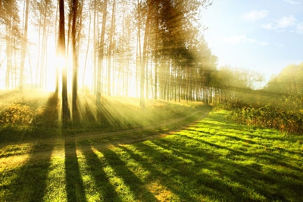

Slide 13
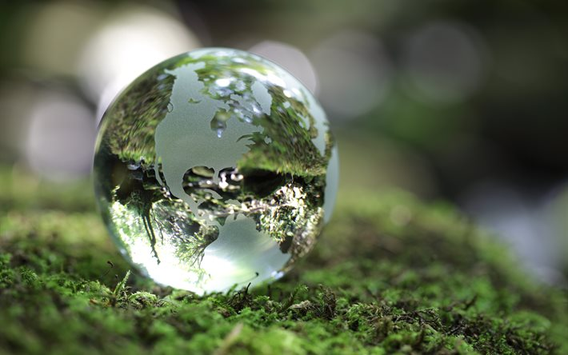
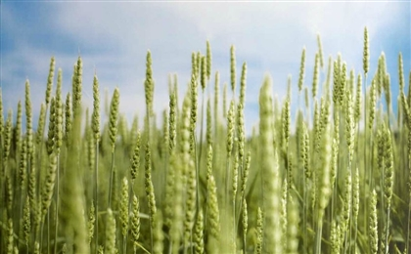

Slide 14
Дякую за увагу

